Slide 1
政治新聞分析
專題 助教組

Slide 2
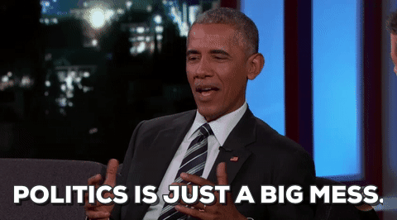
「
」
— Barak Obama

Slide 3
專題故事
現代臺灣社會普遍瀰漫一股政治冷感的氛圍，
XX歸XX，政治歸政治的句子總在公共事務的討論中出現，
阻斷了社會進步的發展。
為了改善民眾對政治的觀感，
有別於以往從八卦、浮誇報導等方式認識政治人物，
我們一個較為客觀的資料統整，讓民眾從日常生活中的新聞事件為切入點，
觀察政治人物的網路聲量、表態、立場是否改變，
作為一種參與政治的方式。
臺灣人總說選舉就是從一堆爛蘋果中選出一顆比較不爛的，
我們的研究結果不會定出「好蘋果」，而是提供一個比較蘋果的方法。

Slide 4
分析政治人物在重大事件發生時的媒體報導量
問題：
- 研究目標：
考量臺灣社會政治冷感的現狀，
提供一個較為客觀的資料統整，
藉由日常生活中的事件觀察政治
人物的網路聲量變化，作為一種
參與政治的方式。

Slide 5
資料來源：
聯合新聞
https://udn.com/news/cate/2/6638
民視新聞
https://www.ftvnews.com.tw/news/overview/POL
yahoo新聞
https://tw.news.yahoo.com/politics
中時
https://www.chinatimes.com/realtimenews/260407
ETtoday
https://www.ettoday.net/news/focus/政治/
自由時報（v）
http://news.ltn.com.tw/list/breakingnews/politics/1
蘋果即時
https://tw.news.appledaily.com/politics/realtime
新頭殼（v）
https://newtalk.tw/news/subcategory/2/政治
臺灣具代表性之
大眾媒體
篩選條件：
1.具知名度
2.有網頁版新聞
3.明確分類有「政治版」

Slide 6
政治人物列表
泛綠
民進黨：蔡英文、賴清德、姚文智、林佳龍、陳其邁
時代力量：黃國昌、林昶佐、林孟穎、吳崢
泛藍
國民黨：吳敦義、馬英九、盧秀燕、韓國瑜
親民黨：宋楚瑜
左派
社民黨：范雲、苗博雅
右派
信心希望聯盟：護家盟
篩選條件：
1.各派政黨代表人物
2.具知名度
獨派
基進黨：陳柏惟
統派
新黨：郁慕明、王炳忠
白色力量：柯文哲

Slide 7
流程圖一「從事件出發」：
資料取得：
各大媒體網頁版新聞
資料清洗：
範圍 - 2018下半年
以來的新聞重點字彙
資料分析：
製作歷史大事紀
成果
視覺化
資料分析：
分析政治人物網路搜尋量，對應歷史大事紀
資料分析：
政治人物與歷史大事同時出現＝該人物在該事件之網路聲量

Slide 8
流程圖二「從人物出發」：
資料取得：
台灣各派政黨代表性人物及黨外活躍政治人物
資料整理：
分析政治人物2018下半年以來討論熱度
資料分析一：
分析該人物討論熱度大幅增加的時間，對應當時新聞事件
成果
視覺化
資料分析二：
整理政治人物與歷史大事
同時出現的頻率，作為
人物網路聲量的依據

Slide 9
資料探勘過程
原始資料
計算詞頻
詞語共現
進一步分析
重新計算詞頻
定義
新辭典

Slide 10
工人智慧
詞語共現：使用 coshow 找出新詞
高頻詞：協助定義事件、姓名

Slide 11




視覺化成品概念模型：
：事件
：網路新聞報導量
：人物在過去事件的網路聲量
人物在過去新聞
事件中網路聲量
時間軸
圓圈大小表示事件在社
會上產生的熱度與影響力
事件

Slide 12
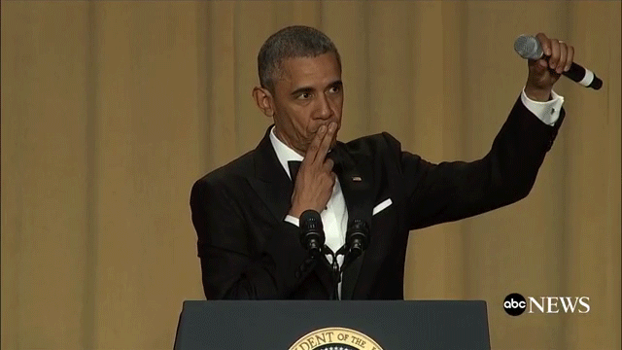
Thank you

